Slide 1


24. октобар 2016.
КОНФЕРЕНЦИЈА ЗА НОВИНАРЕ
Др Радмила Чичковић,
директор Републичког завода за статистику
Републички завод за статистику

Slide 2
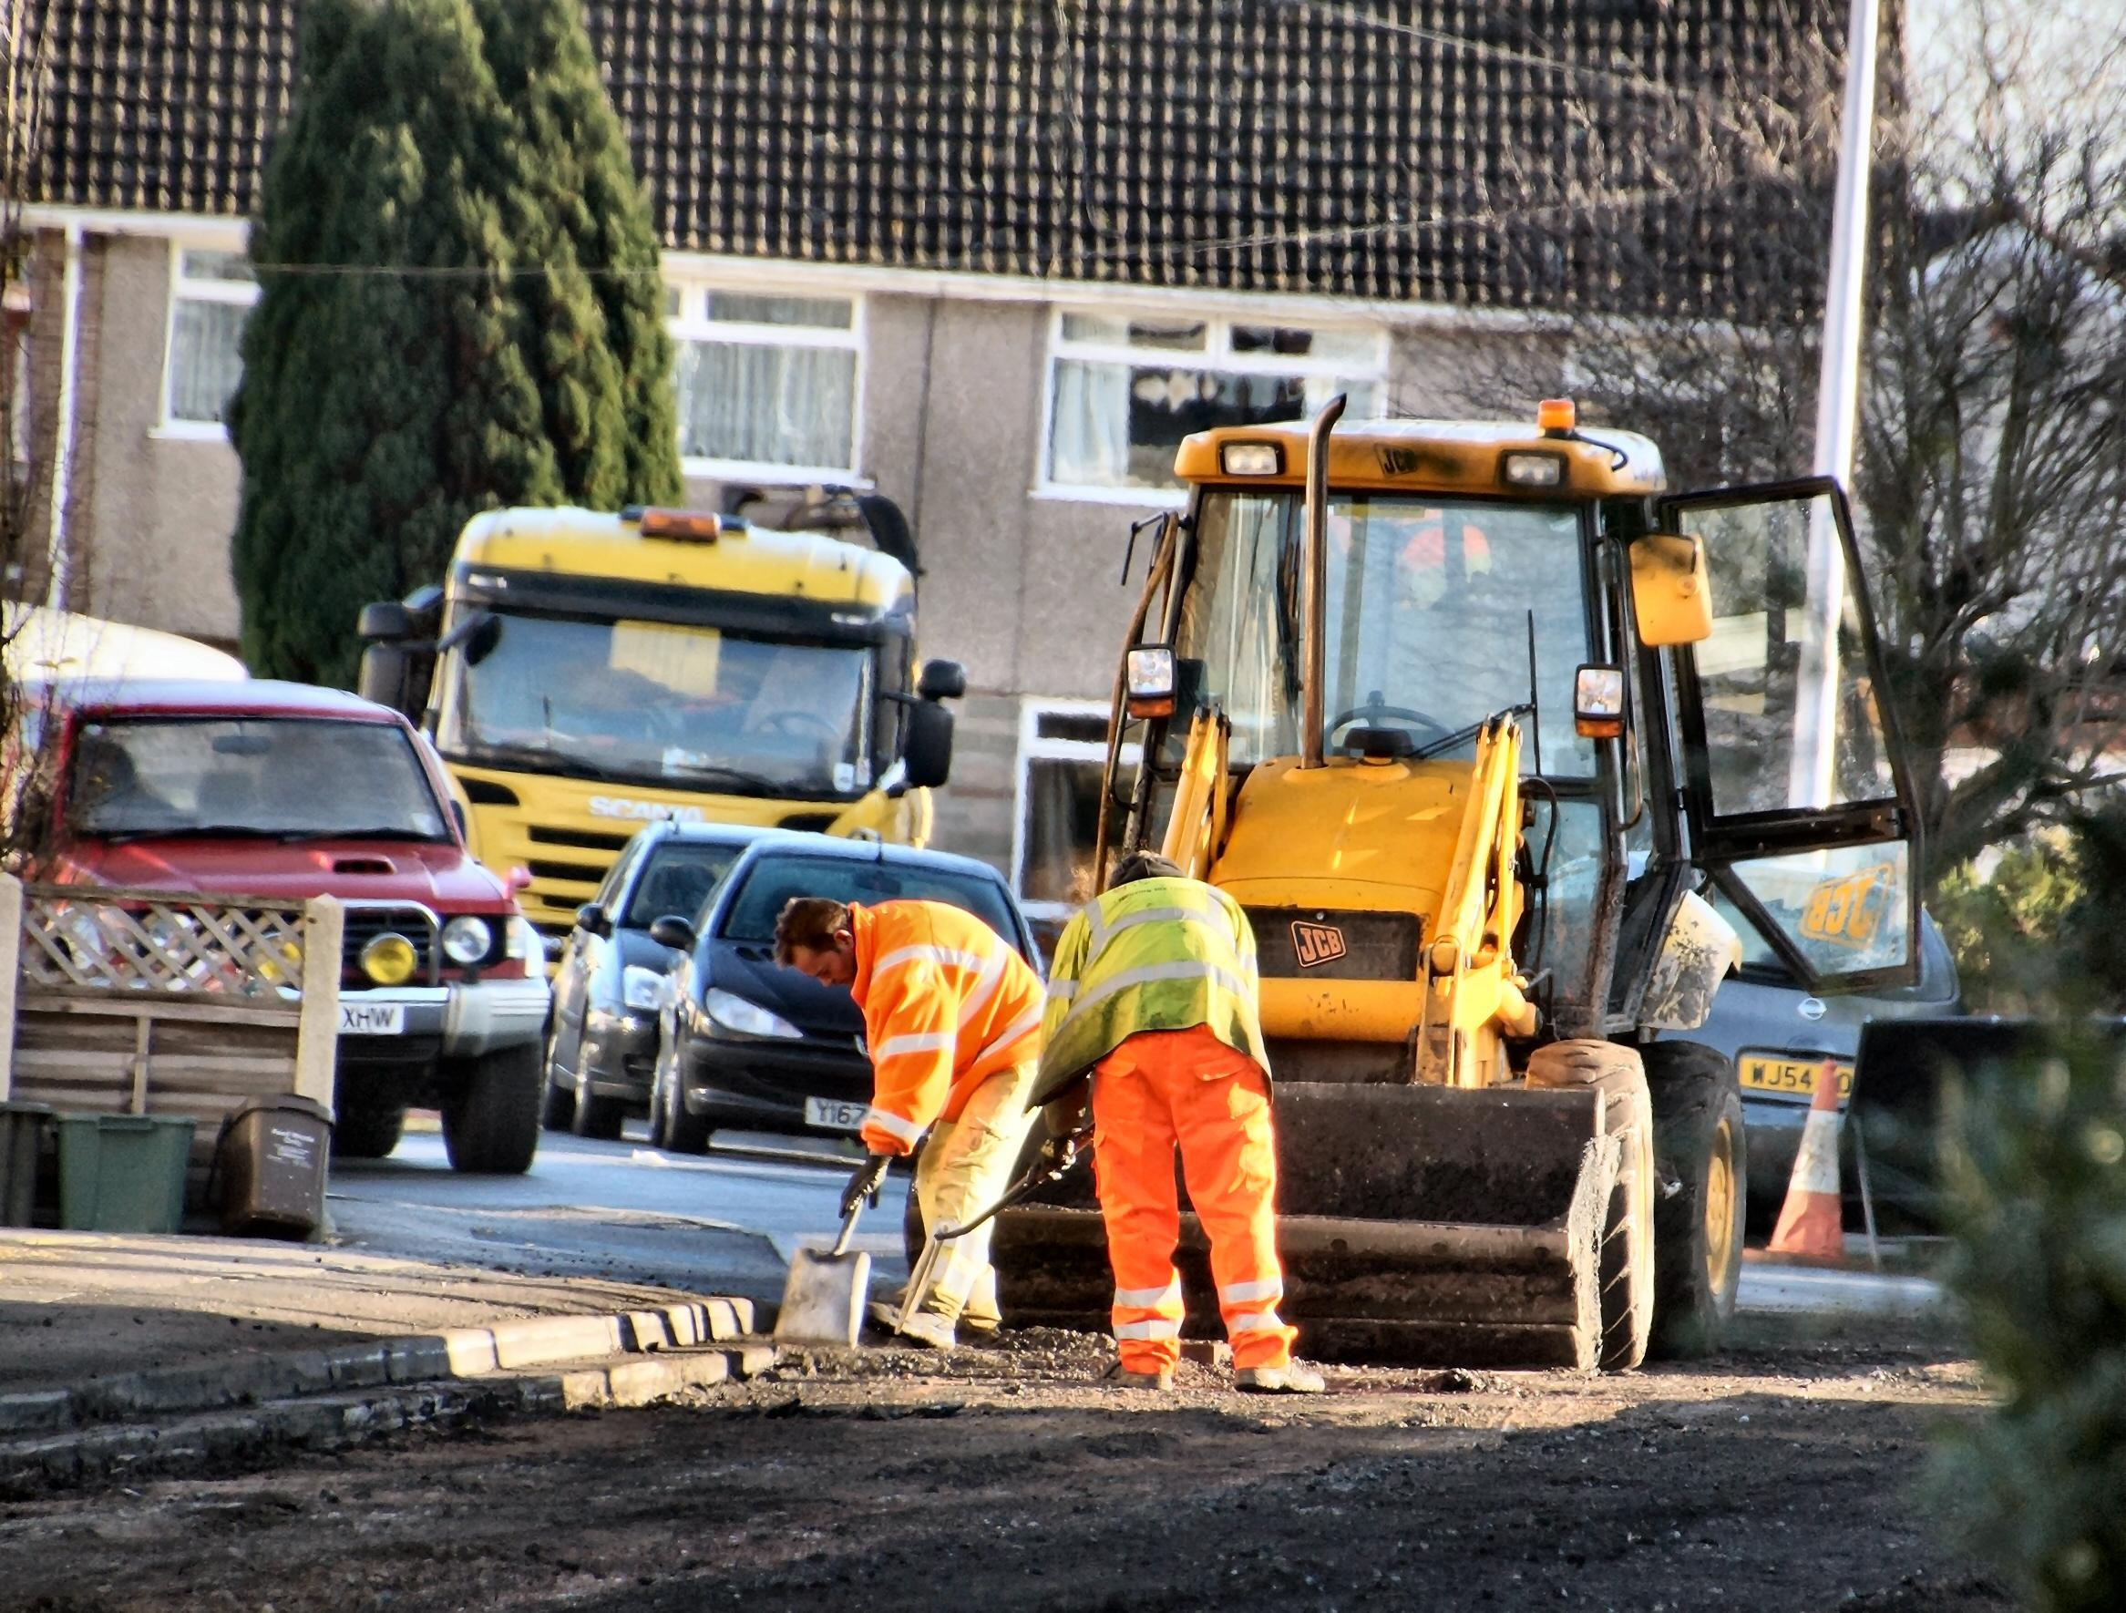
СТАТИСТИКА РАДА
СЕПТЕМБАР 2016.
Просјечна мјесечна нето плата 834 КМ
Просјечна мјесечна бруто плата 1 341 КМ
Републички завод за статистику
Notes:
Просјечна мјесечна нето плата запослених у Републици Српској, исплаћена у септембру 2016. године износила је 834 КМ, а просјечна мјесечна бруто плата 1 341 КМ.
У односу на септембар 2015. године, просјечна нето плата исплаћена у септембру 2016. реално је већа за 1,2%, док је у односу на август 2016. године реално мања за 0,6%.

Slide 3
СТАТИСТИКА РАДА
КМ
Републички завод за статистику
Графикон 1. Просјечнe нето платe запослених по мјесецима
Notes:
До смањења просјечне нето плате у септембру 2016. у односу на август 2016. дошло је углавном због мањег броја плаћених прековремених часова рада у подручјима дјелатности Вађење руда и камена, те Производња и снабдијевање електричном енергијом, гасом, паром и климатизација.
Посматрано по подручјима, у септембру 2016. године, највиша просјечна нето плата исплаћена је у подручју Финансијске дјелатности и дјелатности осигурања и износила је 1 299 КМ. Са друге стране, најнижа просјечна нето плата у септембру 2016. исплаћена је у подручју Административне и помоћне услужне дјелатности 525 КМ.
У септембру 2016. године, у односу на август 2016, номинални раст нето плате забиљежен је у подручјима Остале услужне дјелатности 3,5%, Финансијске дјелатности и дјелатности осигурања 2,5% и Стручне, научне и техничке дјелатности 1,5%.
Смањење плате, у номиналном износу, забиљежено је у подручјима Вађење руда и камена 3,4%, Дјелатности пружања смјештаја, припреме и послуживања хране, хотелијерство и уоститељство 2,0% и Производња и снабдијевање електричном енергијом, гасом, паром и климатизација 1,8%.

Slide 4

СТАТИСТИКА ЦИЈЕНА
СЕПТЕМБАР 2016.
Мјесечна инфлација 0,1%
Годишња инфлација (IX 2016/IX 2015.) -1,2%
Републички завод за статистику
Notes:
Цијене производа и услуга које се користе за личну потрошњу у Републици Српској, мјерене индексом потрошачких цијена, у септембру 2016. године у односу на претходни мјесец у просјеку су више за 0,1%, док су на годишњем нивоу у просјеку ниже за 1,2%.

Slide 5
СТАТИСТИКА ЦИЈЕНА
СЕПТЕМБАР 2016.
раст цијена
Одјељак Одјећа и обућа 3,0%
пад цијена
Одјељак Рекреација и култура 0,7%
Републички завод за статистику
Notes:
Од 12 главних одјељака производа и услуга, више цијене забиљежене су у пет, ниже цијене у четири, док су цијене у три одјељака у просјеку остале непромијењене.
Највећи раст цијена у септембру забиљежен је у одјељку Одјећа и обућа (3,0%) усљед виших набавних цијена конфекције за нову сезону јесен-зима, затим у одјељку Становање (0,6%) усљед виших набавних цијена енергената за домаћинство у овом периоду, од којих највише у групама угаљ (5,9%) и дрво за огријев (1,1%), затим слиједи одјељак Превоз са вишим цијенама у групи горива и мазива (1,3%) и одјељак Здравство у којем су више цијене забиљежене у групи фармацеутски производи (0,4%). Нешто блажи раст цијена забиљежен је у одјељку Остала добра и услуге (0,1%).
У одјељцима: Комуникације, Образовање и Ресторани и хотели цијене су у просјеку остале непромијењене.
Највећи пад цијена у септембру забиљежен је у одјељку Рекреација и Култура (0,7%) усљед нижих сезонских цијена у групи путни аранжмани (20,3%), затим у одјељку Храна и безалкохолна пића (0,5%) усљед нижих цијена у групама воће (5,2%), уље и масноће (2,2%), поврће (1,1%), безалкохолна пића (0,8%) и месо (0,3%). Ниже цијене забиљежене су и у одјељку Намјештај и покућство (0,4%) и то у групама теписи и подне облоге (1,1%), производи за редовно одржавање куће (0,7%) и посуђе и прибор за домаћинство (0,4%). У одјељку Алкохолна пића и дуван ниже цијене забиљежене су у групи алкохолна пића (0,5%).

Slide 6
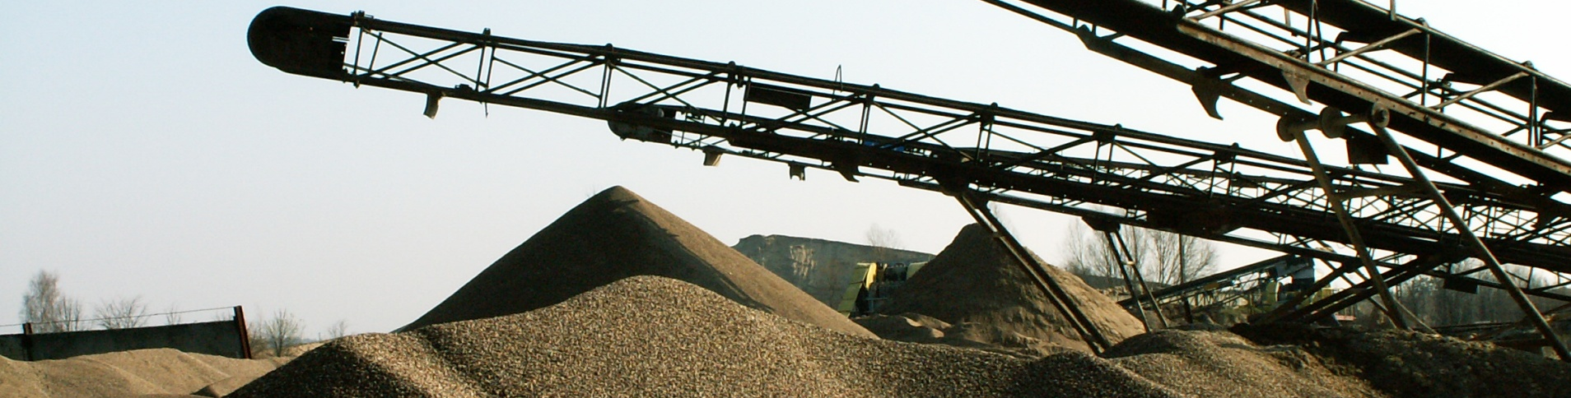
СТАТИСТИКА ИНДУСТРИЈЕ
ИНДЕКС ИНДУСТРИЈСКЕ ПРОИЗВОДЊЕ
Календарски прилагођена индустријска производња (IX 2016/IX 2015.) већа 14,3%
Републички завод за статистику
Notes:
Календарски прилагођена индустријска производња у септембру 2016. године у поређењу са септембром 2015. већа је за 14,3%. У подручју Производња и снабдијевање електричном енергијом, гасом, паром и климатизацији остварен је раст од 43,8%, у Прерађивачкој индустрији раст од 7,0% и у подручју Вађење руда и камена раст од 4,2%. Посматрано према главним индустријским групама по основу економске намјене производа, производња енергије у септембру 2016. године у поређењу са септембром 2015, већа је за 36,3%, капиталних производа за 18,7%, трајних производа за широку потрошњу за 4,6%, нетрајних производа за широку потрошњу за 2,7% и интермедијарних производа за 2,5%.
Десезонирана индустријска производња у септембру 2016. године у поређењу с августом 2016. већа је за 1,6%. У подручју Вађење руда и камена забиљежен је пад од 0,6% и у подручју Производња и снабдијевање електричном енергијом, гасом, паром и климатизацији пад од 3,4%, док је у Прерађивачкој индустрији остварен раст од 6,7%. Посматрано према главним индустријским групама по основу економске намјене производа, производња трајних производа за широку потрошњу у септембру 2016. године у поређењу с августом 2016, већа је за 4,9%, нетрајних производа за широку потрошњу за 1,8%, интермедијарних производа за 1,1% и енергије за 0,1%, док је производња капиталних производа мања за 8,7%.

Slide 7
СТАТИСТИКА ИНДУСТРИЈЕ
ЗАПОСЛЕНИ У ИНДУСТРИЈИ
IX 2016/IX 2015.
Број запослених у индустрији већи 1,4%
Републички завод за статистику
Notes:
Број запослених у индустрији у септембру 2016. године у односу на просјечан мјесечни број запослених у 2015. години већи је за 2,8%, у односу на исти мјесец прошле године за 1,4% и у односу на август 2016. године за 1,2%. Број запослених у индустрији у периоду јануар – септембар 2016. године, у односу на исти период прошле године, већи је за 0,8%. У истом периоду у подручју Прерађивачка индустрија остварен је раст од 1,0% и у подручју Вађења руда и камена раст од 0,6%, док је у подручју Производња и снабдијевање електричном енергијом, гасом, паром и климатизацији забиљежен пад од 0,3%.

Slide 8
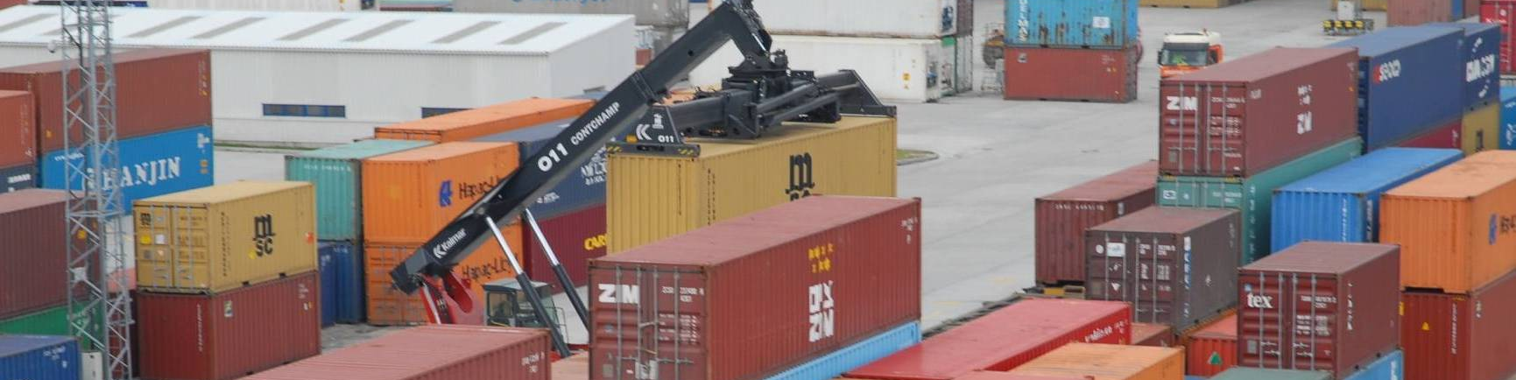
СТАТИСТИКА СПОЉНЕ ТРГОВИНЕ
ЈАНУАР - СЕПТЕМБАР 2016.
Обим робне размјене Републике Српске са иностранством пет милијарди 272 милиона КМ
ИЗВОЗ двије милијарде 86 милиона КМ
УВОЗ три милијарде 186 милиона КМ
Републички завод за статистику
Покривеност увоза извозом 65,5%
Notes:
Према подацима статистике спољне трговине у периоду јануар - септембар 2016. године обим робне размјене Републике Српске са иностранством износио је око 5 милијарди 272 милиона КМ, од чега се на извоз односи двије милијарде 86 милиона КМ, а на увоз 3 милијарде 186 милиона КМ. У оквиру укупно остварене робне размјене Републике Српске са иностранством у периоду јануар - септембар 2016. године, проценат покривеност увоза извозом била је 65,5%.

Slide 9
СТАТИСТИКА СПОЉНЕ ТРГОВИНЕ
хиљ. КМ
Републички завод за статистику
2015
2016
Графикон 2. Извоз и увоз по мјесецима
Notes:
Посматрајући по мјесецима, извоз у септембру 2016. године у односу на август 2016. године повећан је за 15,6%, док је у односу на септембар 2015. године повећан за 11,5%. Увоз је у септембру 2016. године у односу на август 2016. године повећан за 7,5%, док је у односу на септембар 2015. године смањен за 2,2%.
Посматрано по групама производа, у периоду јануар - септембар 2016. године у структури извоза највише учествују обрађено дрво 6,1%, затим дијелови обуће 5,3% и вјештачки корунд, алуминијум оксид и алуминијум хидроксид 5,1%. У структури увоза, највише учествује нафта и уља добијена од битуменозних минерала (сирова) 11,6%, потом слиједе лијекови 4,2% и дијелови обуће 1,9%.

Slide 10
СТАТИСТИКА СПОЉНЕ ТРГОВИНЕ
ЈАНУАР - СЕПТЕМБАР 2016
ИЗВОЗ:
Италија 17,8% односно 370 милиона КМ
Србија 12,3% односно 257 милиона КМ
Њемачка 11,2% односно 233 милиона КМ
Србија 18,2% односно 580 милиона КМ
Русија 12,6% односно 401 милиона КМ
Италија 12,5% односно 398 милиона КМ
УВОЗ:
Републички завод за статистику
Notes:
У погледу географске дистрибуције робне размјене Републике Српске у периоду јануар - септембар 2016. године у извозу највише учествује Италија са 17,8%, затим Србија са 12,3% и Њемачка са 11,2%. У истом периоду у структури увоза највише учествује Србија са 18,2%, Русија са 12,6% и Италија са 12,5%.
Посматрајући земље са највећим учешћем у обиму робне размјене са Републиком Српском, највећа покривеност увоза извозом у периоду јануар - септембар 2016. године остварена је са Црном Гором и износи 410,7%, док је најмања покривеност остварена са Кином 3,5%.
У периоду јануар - септембар 2016. године, према економским групацијама земаља, највише се извозило у земље Европске уније (28 чланица) милијарда и 543 милиона КМ, док се највише увозило такође из земаља Европске уније (28 чланица) милијарда и 612 милиона КМ.

Slide 11
24. октобар 2016.
КОНФЕРЕНЦИЈА ЗА НОВИНАРЕ
Републички завод за статистику

